Slide 1
品牌私域运营中心
深聊案例分析总结
点燃
品牌私域运营中心
所有传统领域出现过的机会，都值得用企微私域再做一遍！

Slide 2
深聊销售现状
点燃
我要找谁聊？ 我要怎么聊？ 担心聊不好？

Slide 3
解决深聊销售遇到的问题
点燃
我要找谁聊？
我要怎么聊？
运营筛选出高价值的意向客户给深聊销售
给到深聊销售破冰话术以及开单流程
担心聊不好？
协助深聊销售开首单，多给些鼓励和信心

Slide 4
销售目的
点燃
让客户从一次性消费到持续性消费及更多消费

Slide 5
客户心中在思考什么
点燃
你是谁？
你要跟我谈什么？
你谈的事情对我有什么好处？
如何证明你讲的是事实？
为什么我要跟你买？
为什么我要现在跟你买？

Slide 6
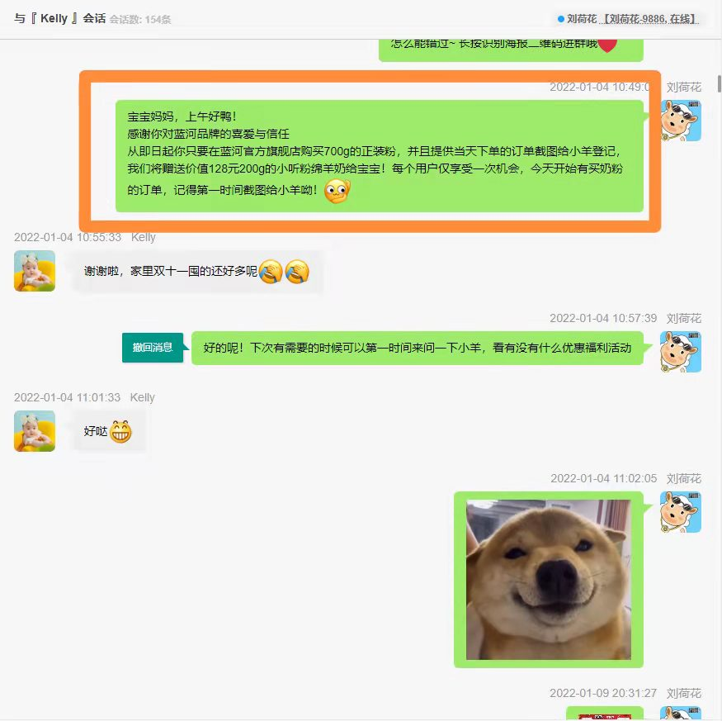
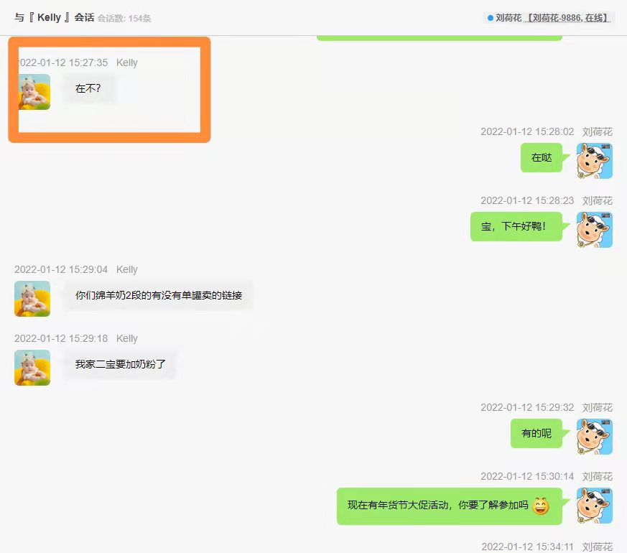
案例分析
点燃
抛出利益点，主动出击
客户有需求主动询问-成交

Slide 7
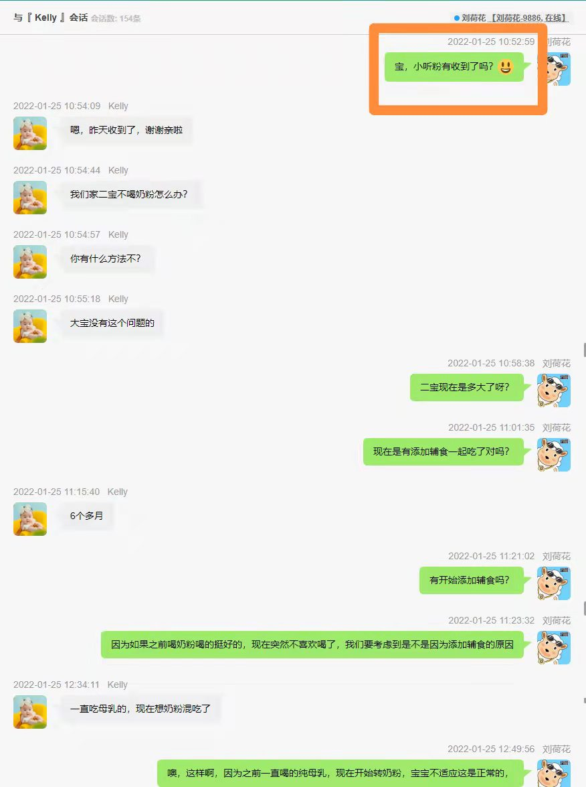
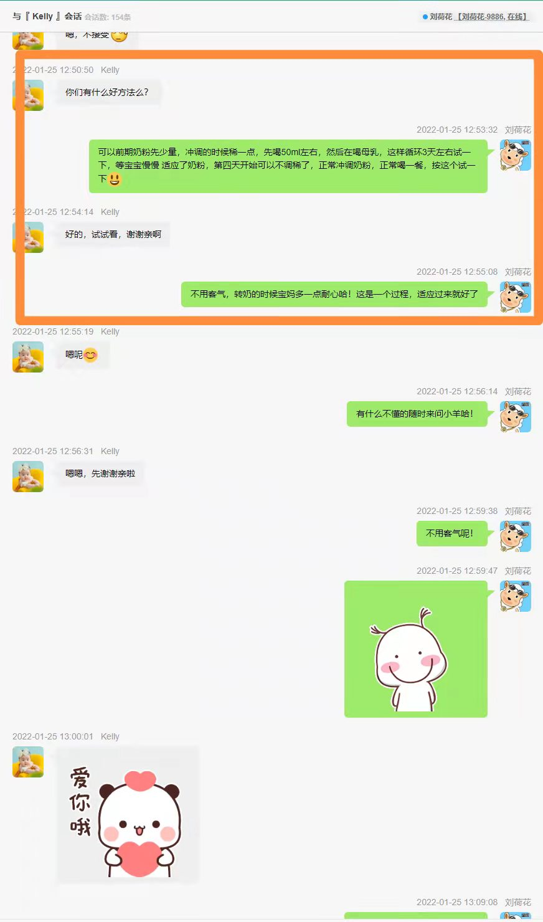
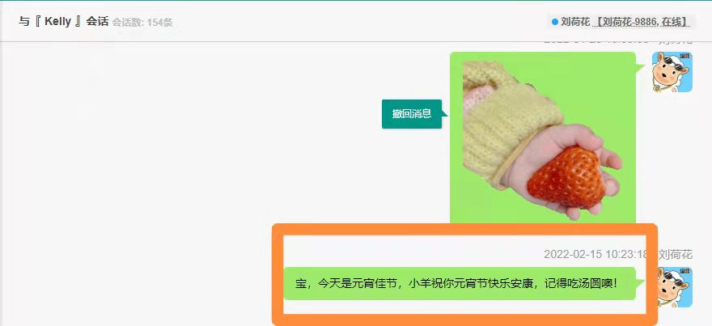
案例分析
点燃
节日发信息问候
主动跟进售后
帮助解决育儿问题

Slide 8
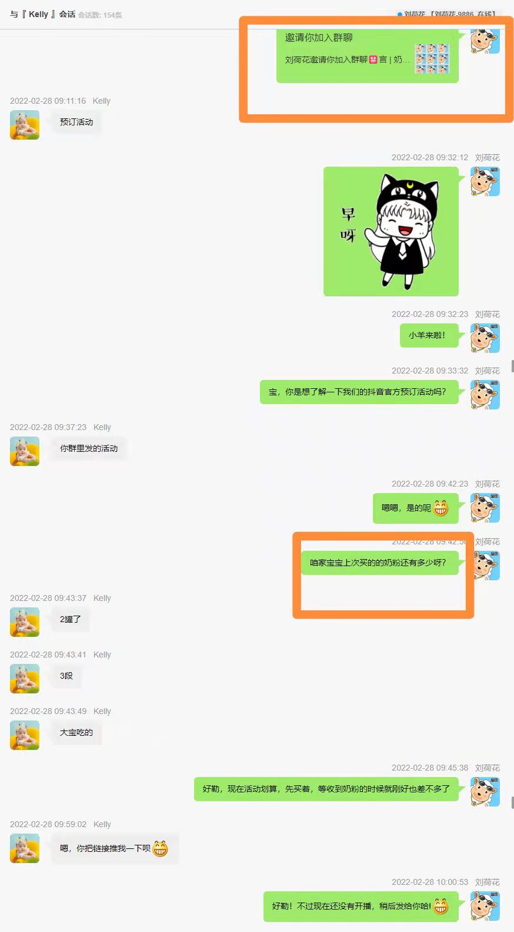
案例分析
点燃
抖音活动触达
不要太着急丢链接，了解客户真实需求
客户主动要求发链接，第二次成交

Slide 9
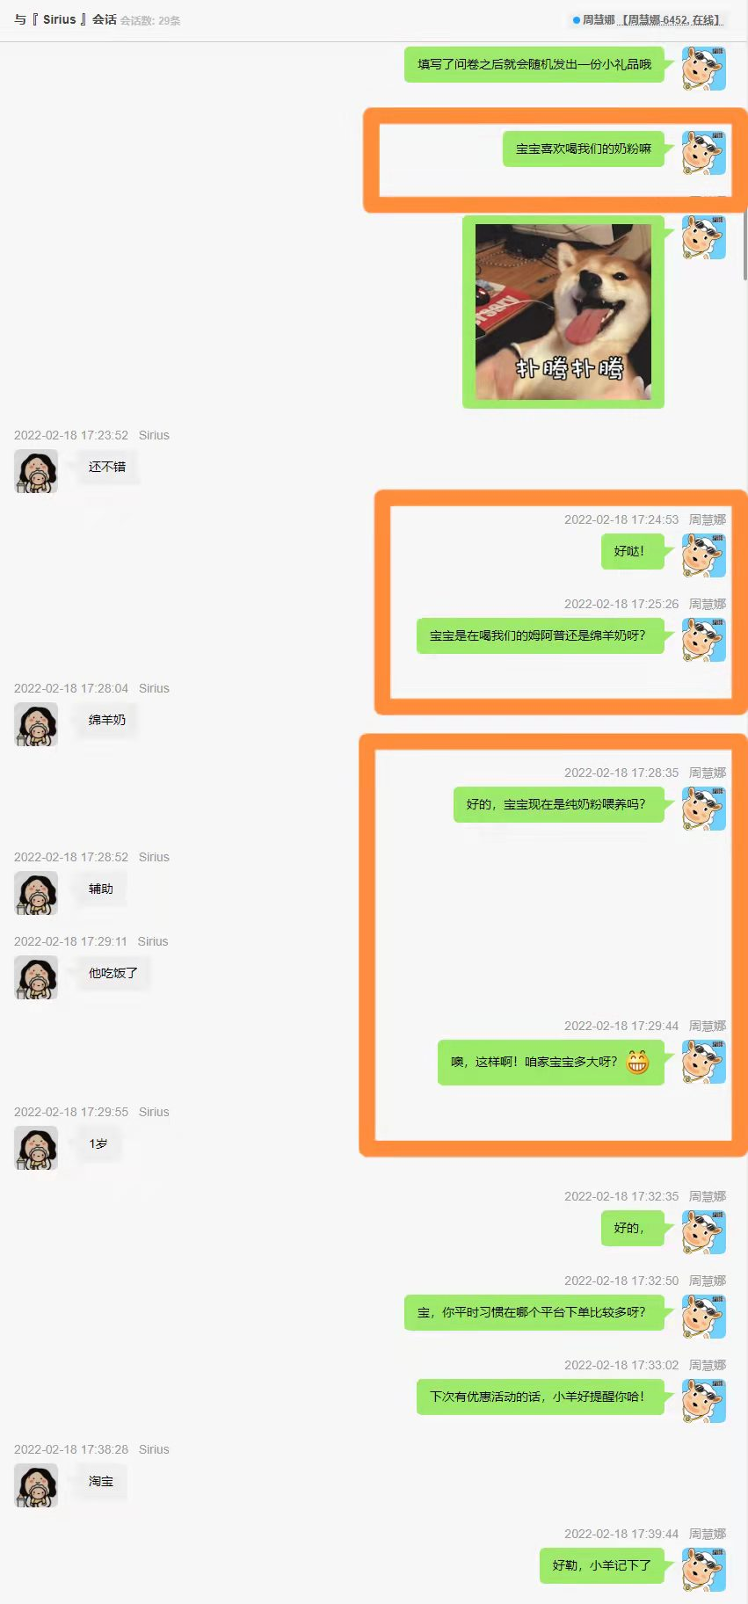
蓝河深聊流程
点燃
中台客服完成兑奖
主动发破冰话术
定义为销售线索
深聊开始介入

Slide 10
前后做好衔接
点燃
前
后
中台客服
深聊顾问
1：完成兑奖流程 2：发第一条破冰话术 3：筛选出有价值的用户
1：承接高价值用户 2：跟进用户复购周期 3：完成销售业绩指标

Slide 11
点燃
38活动销售汇总表
深聊销售 | 日期 | 抖音订单数 | 抖音销售额 | 订单数 | 销售额 | 汇总
白昼 | 3月8日 | 7 | 13103 | 2 | 3034.5 | 16137.5
金星 | 3月8日 | 10 | 18662 | 1 | 1894 | 20556
云彩 | 3月8日 | 15 | 25570 | 5 | 13347.3 | 38917.3
合计 |  | 31 | 57335 | 7 | 18275.8 | 75610.8
38活动总销售：75610.8 订单数：38单 客单价：1989.7

Slide 12
点燃
运营+中台客服+深聊＞3
相互配合
相互成就

Slide 13
点燃
深聊总结

Slide 14
通过品牌私域流量运营，达到：
1
话术尽量口语化
让客户感觉我们是真实的人，不是自动回复的机器人，适当的用一些表情包，语气词，拉近跟用户之间的关系

Slide 15
2
不要太快丢链接
可以先了解用户的信息，用户真正的需求，在来精准成交，不要让她觉得我们很急切成交

Slide 16
3
问候恰到好处
可以利用各种节日来给客户发祝福互动，但是切记文案不要太官方，简单易懂接地气，一定要让她感觉这条信息就是发给她一个人的

Slide 17
4
快速判定，点到为止
通过互动信息，快速判定用户当天或者近期有没有成交意向，没有的话，登记好信息，快速做结尾，下次跟进，不要聊嗨了

Slide 18
5
退一步，可能更容易成交
当我们发活动给客户，客户回答家里还有很多的时候，这个时候要适当的退一步，目的性不要太强，站在客户的角度，让她觉得我们是在为她着想，但是要告知活动的力度确实很优惠，把主动权交给客户选择

Slide 19
6
客户一定要分类
做好客户分类，并给不同的客户提供不同的服务 80%的时间放在A类客户身上

Slide 20
7
活动期/非活动期
非活动期：深入挖掘客户信息 活动期：把握好节奏，成交为主

Slide 21
深聊的极致
点燃
用户出现需求时，第一个想到的是你
用心做好服务

Slide 22
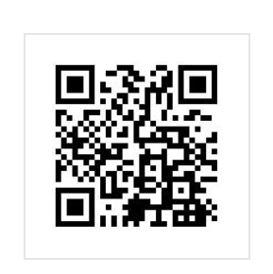
点燃

Slide 23
感谢聆听！期待共创！
点燃
品牌私域运营中心
所有传统领域出现过的机会，都值得用企微私域再做一遍！

